Slide 1
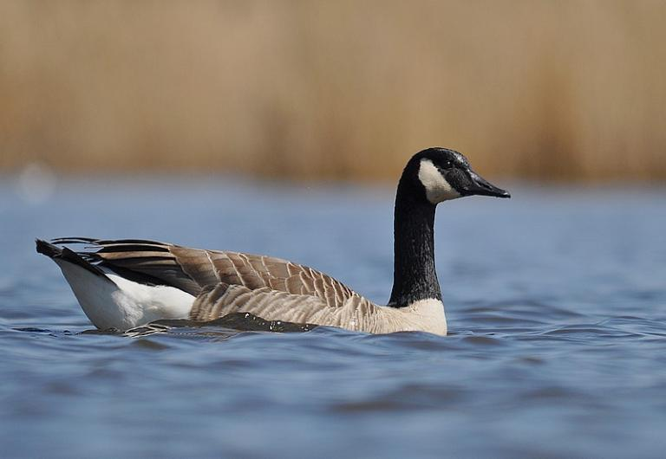
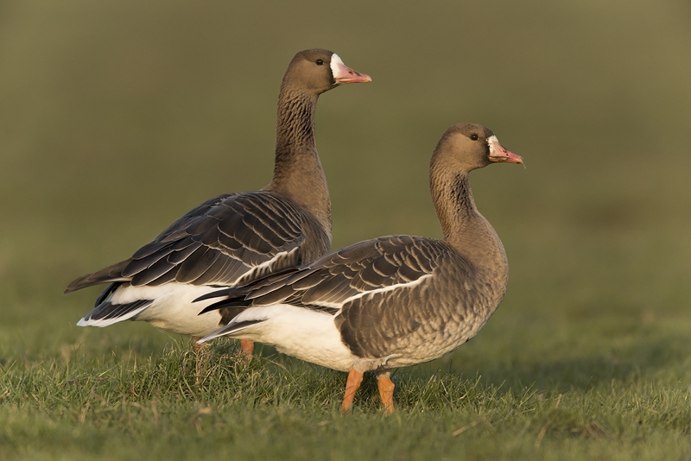
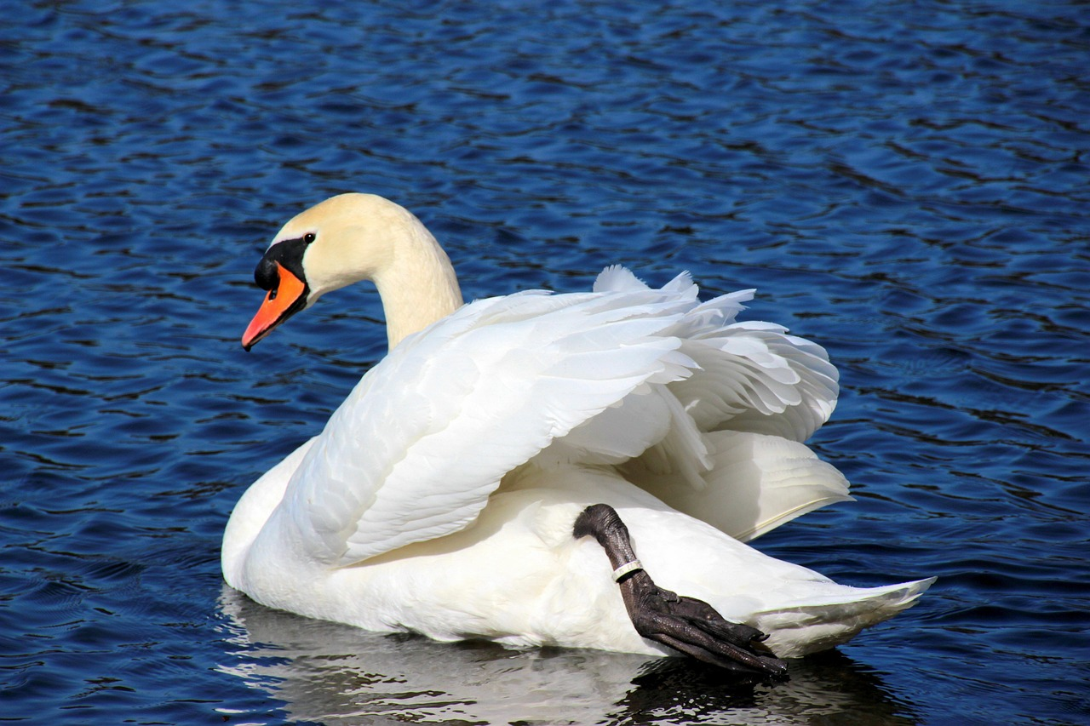
Fietsexcursie ganzen tellen bij Woerdense Verlaat
Opgave:
Via de website van de Natuurgroep:
https://www.natuurgroepkockengen.nl/activiteiten/excursies/
Vanuit SOVON worden diverse tellingen uitgevoerd. Eén van de tellingen is het tellen van watervogels: zwanen en ganzen eens per maand in de periode september - april.
Anja de Kruijf houdt het aantal ganzen en zwanen bij in het gebied Polder Woerdense Verlaat (zie kaart). Op de fiets maakt ze een rondje door het gebied en telt onderweg alle zwanen en ganzen.
In de maand december (de 14^{e)} is het mogelijk mee te tellen voor maximaal 5 personen.
Zondag 14 december
10:30 vertrek op parkeerplaats bij zwembad De Koet (per fiets)
Startpunt telling: Geerkade (zie kaart)
ca. 14:00 weer terug
Canadese gans
SOVON is de organisatie in Nederland die ontwikkelingen in de vogelstand bijhoudt en vanuit die bron adviezen geeft aan diverse organisaties
Amstelkade
Geerkade
Spengen
Kolganzen
Woerdense Verlaat
Startpunt telling
(begin Geerkade)
Knobbelzwaan
Het Groene Hart is voor de knobbelzwaan
één van de kerngebieden in NL
Telgebied: Polder Woerdense Verlaat - aan de Zuwe

